Slide 1
ברוכים הבאים להרצאתה של ד"ר מיכל קומם מציאות של חוסר וודאות פוגשת טראומה עיקשת ההרצאה תתחיל בשעה 11:00 בדיוק

Slide 2
מציאות של חוסר וודאות פוגשת טראומה עיקשת
חרוב מהספה אפריל 2020
ד"ר מיכל קומם

Slide 3
מה נעשה?
ניישר קו - טראומה
נבדוק האם "מצב קורונה" מזכיר מצבים טראומטיים
נדבר על טראומה עיקשת
נשאל איך טראומה עיקשת והפרספקטיבה שהיא מציעה יכולה לסייע לאנשי מקצוע ב"מצב קורונה"

Slide 4
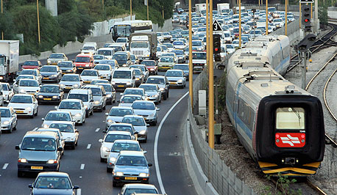
מה קורה כאן?
מגיפה עולמית, משבשת חיים מסביב לעולם
מציאות חיים מוכרת – לא מוכרת
נתק מהיר מהעבר הקרוב (אתמול, לפני שבועיים)- חוסר וודאות לגבי ההווה והעתיד
שינוי מהיר- מהיום למחר: תעסוקתי, משפחתי, קהילתי

Slide 5
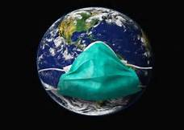
משבר הקורונה – השלכות נפשיות של בידוד
אפשרות שבידוד יוצר טראומה ( Brook, Webster, Smith, Woodland, Wessely, Rubin, 20)
לבידוד יכולות להיות השפעות פסיכולוגיות שליליות: סימפטומים פוסט טראומטיים, בלבול, כעס
גורמי הלחץ: חוסר וודאות לגבי משכו של הבידוד, פחד מהדבקות, תסכול, שעמום, חוסר בצרכים חיוניים (מזון, תרופות), חוסר במידע, חשש מאובדן כספי (או אובדן כספי בפועל), סטיגמה

Slide 6
טראומה
תגובה לאירוע מערער כמו : תאונה, אונס, מוות פתאומי, פציעה, אובדן, או אירועים מלחיצים אחרים.
כתוצאה מטראומה נראה:
פגיעה בתחושת הביטחון, הגברת תחושת חוסר האונים והפגיעות, יצירת תפיסה לפיה העולם מקום מסוכן
טראומה מורכבת – ארוע מתמשך, מתרחש שוב ושוב, מצטבר ומסלים ככל שנמשך.
התוצאה: ערעור היחסים האינטימיים, האמון בבני אדם קרובים, פולשנות ופלאש בקים.
דוגמה לארועים : במסגרת המשפחתית, מצבי מלחמה, אסונות טבע.

Slide 7
איך נוצרת ומרגישה פוסט- טראומה?
תראו אותי - בעיניהן של צעירות מרכז רותם
באירוע הטראומטי- האדם נחשף לגירויים המציפים אותו ואותם הוא מתקשה להכיל ולעבד.
הגירויים- נשארים בצורה גולמית ולא מעובדת, ומדי פעם שבים וחודרים למרכז התודעה בצורתם המקורית.
חוויה חוזרת- של האירוע הטראומטי באופן פיזי או נפשי, ממש כאילו הוא קורה שוב ושוב. (דימויים, זיכרונות, רעשים וריחות שהיו בפועל בזמן התרחשות הטראומה שבים ותוקפים )
חודרנות טראומטית – כואבת מאוד, ולכן נפגעים מנסים להימנע מכל דבר שעשוי להזכיר להם את האירוע הטראומטי.

Slide 8
איך טראומה נראית
שינויים ביכולת לווסת של רגש ודחפים, כולל קושי לשלוט בכעס ובדחף לפגיעה עצמית. בקטגוריה זו כלולים גם כל אותם דברים שנפגעים עושים כדי לווסת את מה שהם מרגישים, כגון שימוש בסמים ובאלכוהול או התנהגות החוזרת על הטראומה.
שינויים במודעות ובקשב כגון: שכחה של אירועים שלמים מהזיכרון, מצבים שבהם מרגישים מנותקים מהזהות העצמית המוכרת או שכחה זמנית של סדר היום.
שינויים בתפיסה העצמית - תחושות קבועות של אשמה ושל בושה. למה? אנשים שעברו טראומה לאורך זמן נוטים להפנים את היחס כלפיהם אל תוך תחושת הערך העצמי שלהם. הם עשויים להרגיש שהם "מקולקלים" או "שבורים" וחסרי תקנה.
שינויים בתפיסת הקורבן את התוקפן, כולל הפנמת מערכת האמונות של התוקפן. נפגעים עשויים לחוש שהפגיעה הגיעה להם או שהאנשים שפגעו בהם הם אנשים מיוחדים.
שינויים ביחסים עם אחרים, כולל קושי לתת אמון באחרים או להרגיש אינטימיות כלפיהם.
סומטיזציה (תלונות גופניות או כאבים ללא ממצא פיזיולוגי) ובעיות רפואיות, לפעמים התגובות הגופניות קשורות ישירות לסוג הטראומה שנחוותה.

Slide 9
דיכוי כטראומה- מעבר משיח פרטני לשיח חברתי
Oppression
טראומה עיקשת
מיקרו אגרסיות
החוויות והתגובות- משותפות

Slide 10
טראומה עיקשת (זיו, 2012 ; Root, 1996)
השפעות נפשיות של מצבים חברתיים דכאניים מתמשכים (עוני, הדרה, לאומנות, ביטול, גזענות, מגדר)
בשונה מ”טראומות קיצון”, טראומה עיקשת לא מסתיימת. מכיוון שהיא תוצאה של תנאי דיכוי מתמשכים בזמן הווה (סקסיזם, גזענות, הומופוביה, לאומנות). עיקשותה של הטראומה העיקשת נובעת ממציאות חברתית טראומטית מתמשכת.

Slide 11
מיקרו אגרסיות
"מיקרו-אגרסיה" (1970 ,Pierce ):
מסרים סמויים, המעוברים באינטראקציות בין-אישיות וחברתיות. מסרים אלו משדרים הפחתת ערך ומשדרים תחושה של אפליה ומידור חברתי.
ייחודיותם של המסרים באופיים- אגבי, יום-יומי, תמים, אוטומטי וסמוי.
לא מדובר בהצהרות בוטות המכוונות ביחס לקבוצת מיעוט כלשהי, אלא בביטויים שגורים ויום-יומיומיים, אשר לכאורה לא מכוונים לפגוע או להפלות Pierce, 1970) )
כלנית צלאח (2016) – הדגימה איך מיקרו אגרסיות פועלות על רקע אתני- ויוצרות תחושה של הזרה, הפחתת ערך ויתכן שאף פגיעה בתחושת המסוגלות

Slide 12
איך טראומה עיקשת קשורה למצב הנוכחי?

Slide 13
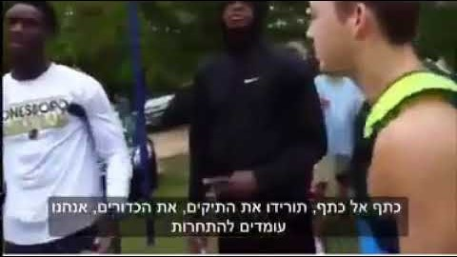
טראומה עיקשת ו"מרחב התמרונים"
תחרות שווה?

Slide 14
מרחב התמרונים
מושג שטרם נכתב, מבוסס על תקשורת אישית עם פרופ' אורלי בנימין ורוני איל-לובלינג
מבוסס על כתיבה ענפה על נשים בעוני ועל ההבנה שהעוני – או המבנה החברתי- גורם לכך שיכולת התמרון בין אפשרויות יותר מצומצמת:
נערות בעוני- נדרשות לסייע בפרנסת המשפחה או בעבודות הבית ולכן ההתפתחות האישית שלהן נדחקת לשוליים (Dodson & Drickert, 2004)
נערות יוצאות אתיופיה חובות גזענות שמצמצמת אפשרויות (קרומר נבו וקומם, 2012)
הסיפור של עמית, מתוך הספר חיים על הדף. מרחב התמרונים של צעירה עם מגבלה פיזית.

Slide 15
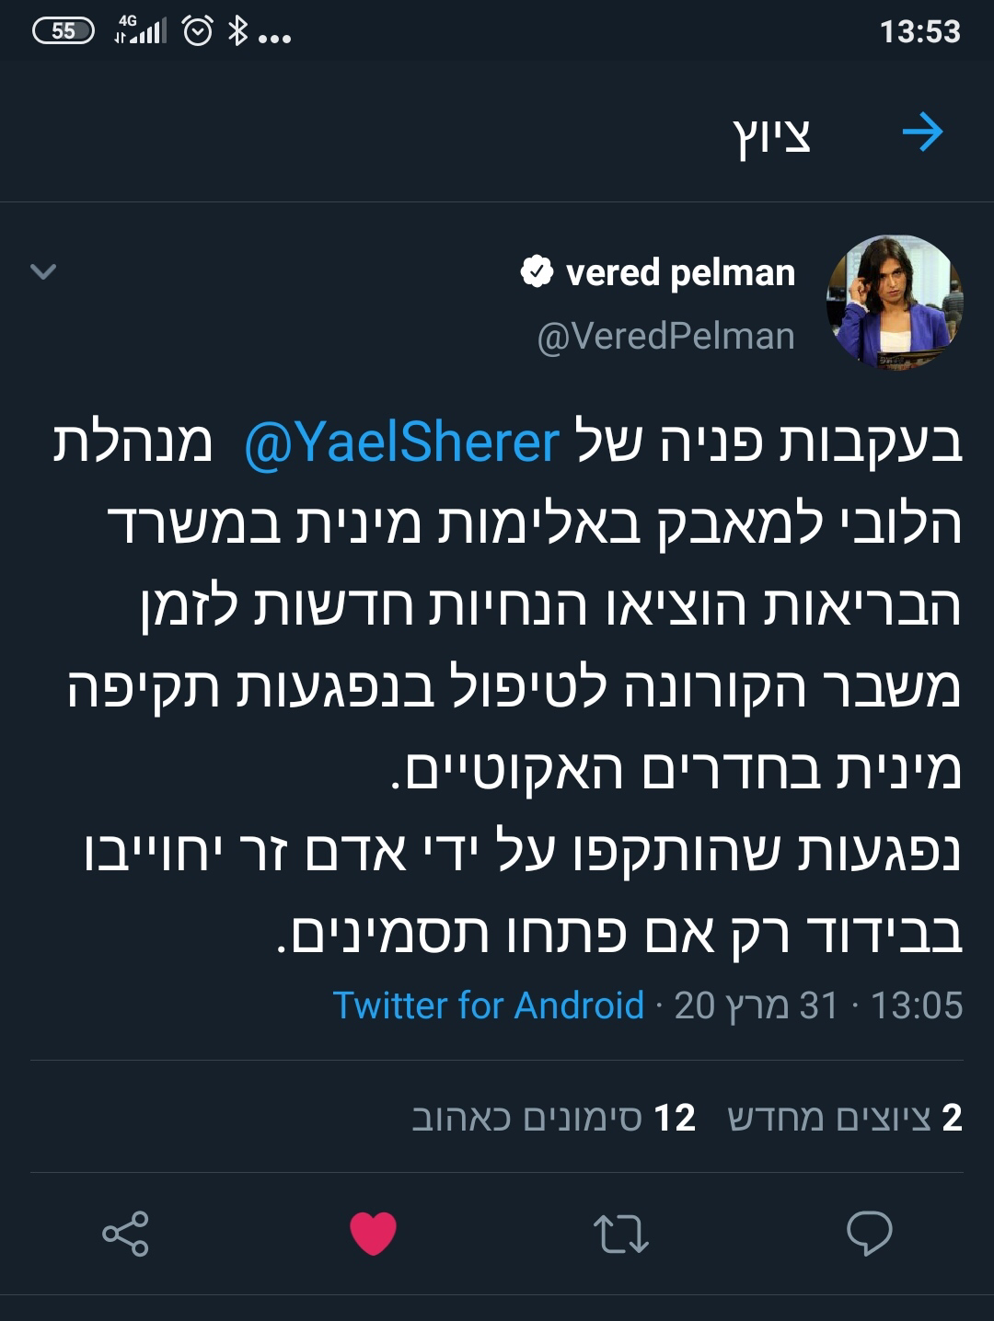
מרחב התמרונים וקורונה

Slide 16
מרחב התמרונים בימי קורונה
למידה מרחוק- מי יכול להשתתף בה, ומה קורה למי שלא יכול?
בידוד ביתי בדירת 60 מטר של משפחות שילדיהן חזרו מפנימיה
נשים בדואיות לומדות שנמצאות כבידוד בבית
דוגמאות נוספות?

Slide 17
איך יכולה סביבה להשפיע על טראומה?
הרחבת מרחב התמרונים לטובת הזדמנות להשתתף ולקחת חלק – ההפך מצמצום עצמי וחשש מפולשנות
קבלה, הכרה, שייכות – הפחתת בושה, הסתרה וסוד. תיקוף לכך שמה שאת/ה מרגיש/ה אכן אמיתי ואינו אשמתך
Safe enough - יצירת סביבה בטוחה דיה. בהקשר של המצב הנוכחי- גם סולידריות וגם רשת חברתית כלכלית רחבה
אפשרות למתן משמעות לטראומה (הבידוד שלי, יכול להקל על אחרים)
מודעות ביקורתית (Watts, Deamer & Voight, 2011 )- ידע סוציו פוליטי- ומאבק בדיכוי- הפחתת אשמה ובושה

